Slide 1




ỦY BAN NHÂN DÂN XÃ AN KHÁNH
TRƯỜNG TIỂU HỌC TÂN VIÊN
CHÀO MỪNG QUÝ THẦY CÔ
VỀ DỰ GIỜ THĂM LỚP
MÔN: TOÁN
Phép chia hết, phép chia có dư(T1)
LỚP 3B

Slide 2
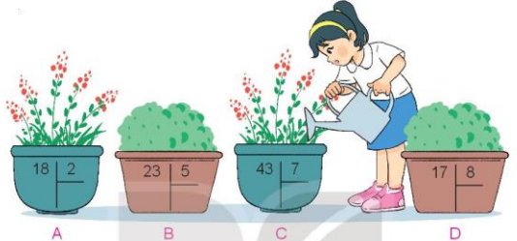
1. a) Tính:
b) Chậu cây nào ở câu a ghi phép chia có số dư là 3?
Notes:
Thiết kế: Hương Thảo – zalo 0972115126

Slide 3


1. a) Tính:
18
2
23
5
43
7
17
8
18
9
20
4
42
6
16
2
0
3
1
1
b) Chậu cây nào ở câu a ghi phép chia có số dư là 3?

Slide 4

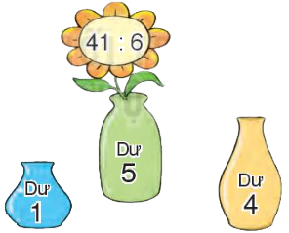
2. Chọn số dư của mỗi phép chia dưới đây
19 : 7
17 : 2
= 2 dư 5
= 8 dư 1
16 : 6
19 : 5
= 2 dư 4
= 3 dư 4
34 : 6
= 5 dư 4

Slide 5




3. Rô-bốt chia 56 con cá vào các rổ, mỗi rổ 8 con cá. Hỏi Rô-bốt chia được bao nhiêu rổ cá như vậy?
Tóm tắt:
8 con cá: 1 rổ
56 con cá: ... rổ?
Bài giải
Số rổ cá Rô – bốt chia được là:
56 : 8 = 7 (rổ cá)
Đáp số: 7 rổ cá

